Slide 1




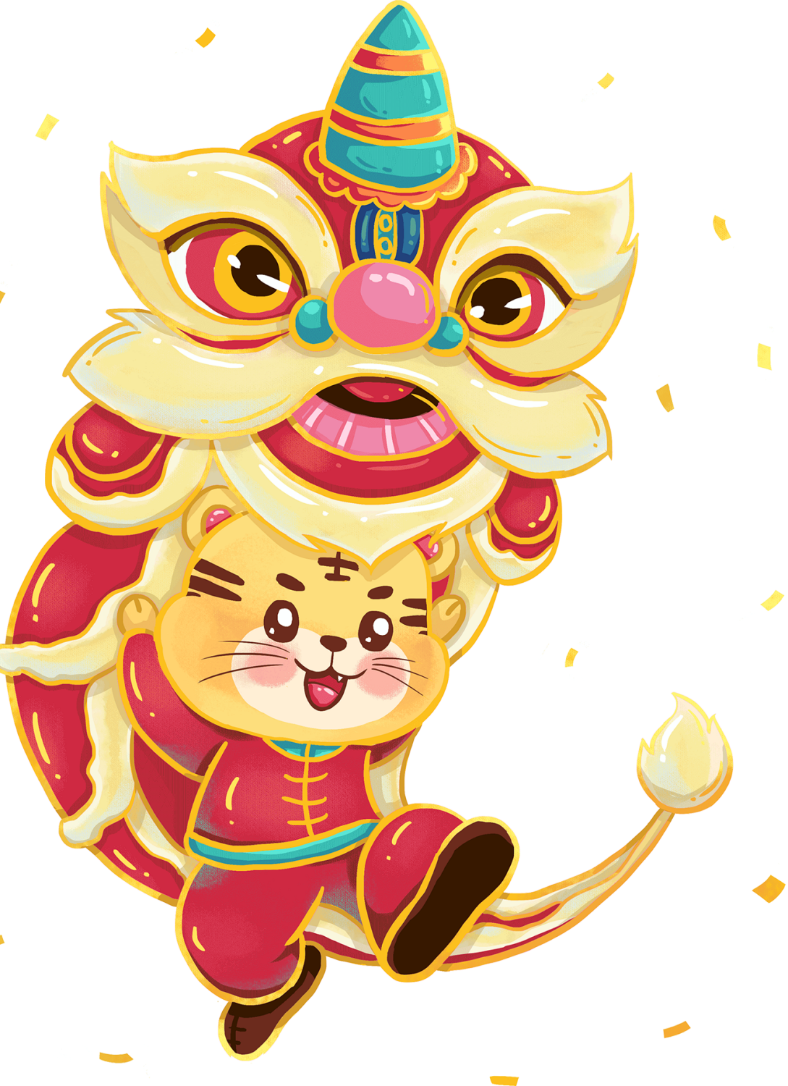


Slide 2
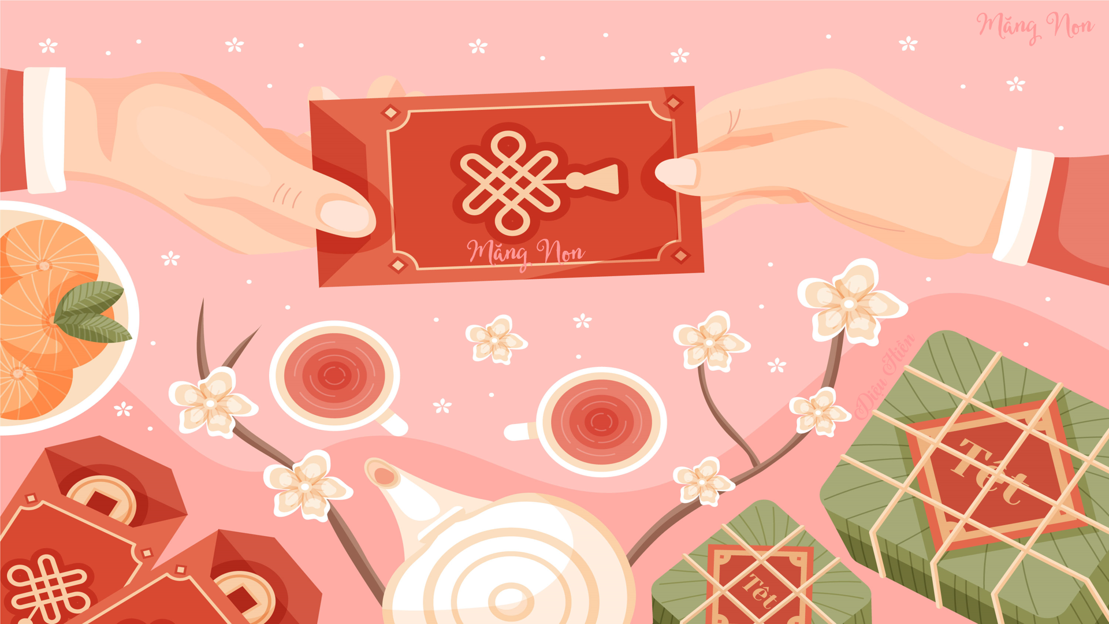
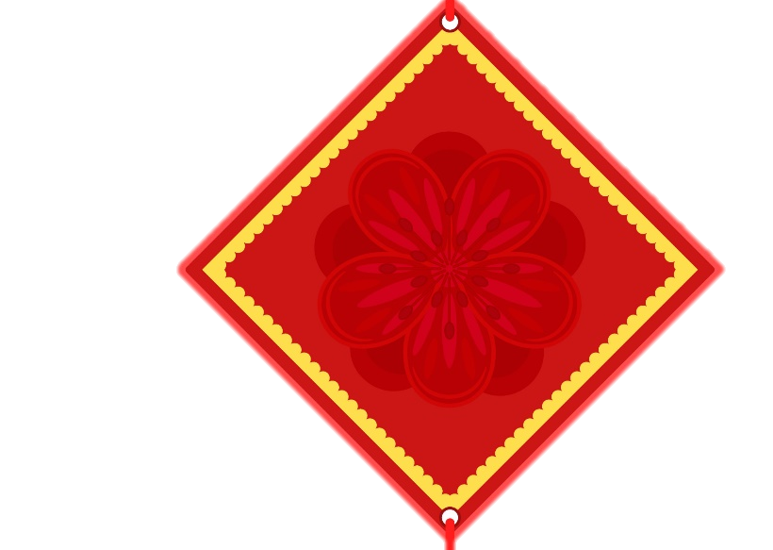


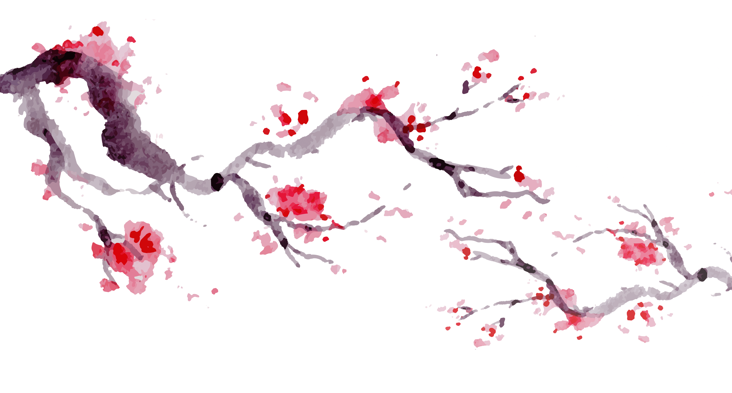


Trò
chơi
Diệu Hiền
Lì xì nhé!!!
Notes:
Măng Non chúc Thầy Cô giáo một năm mới An Khang – Thịnh Vượng!

Slide 3

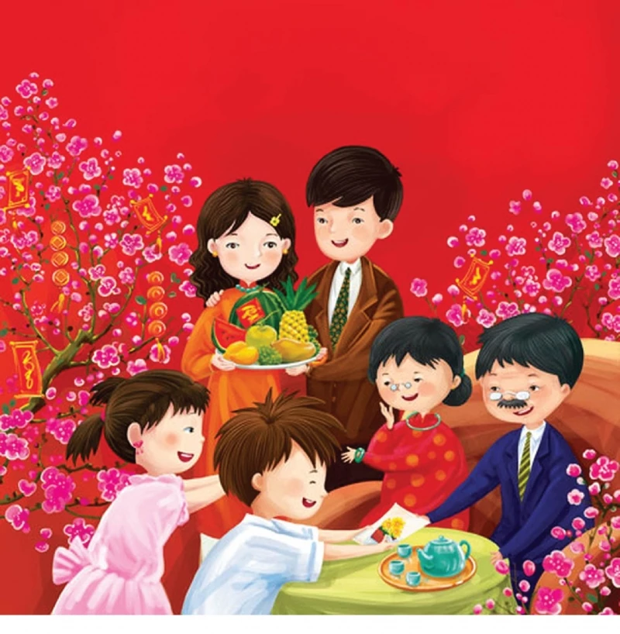
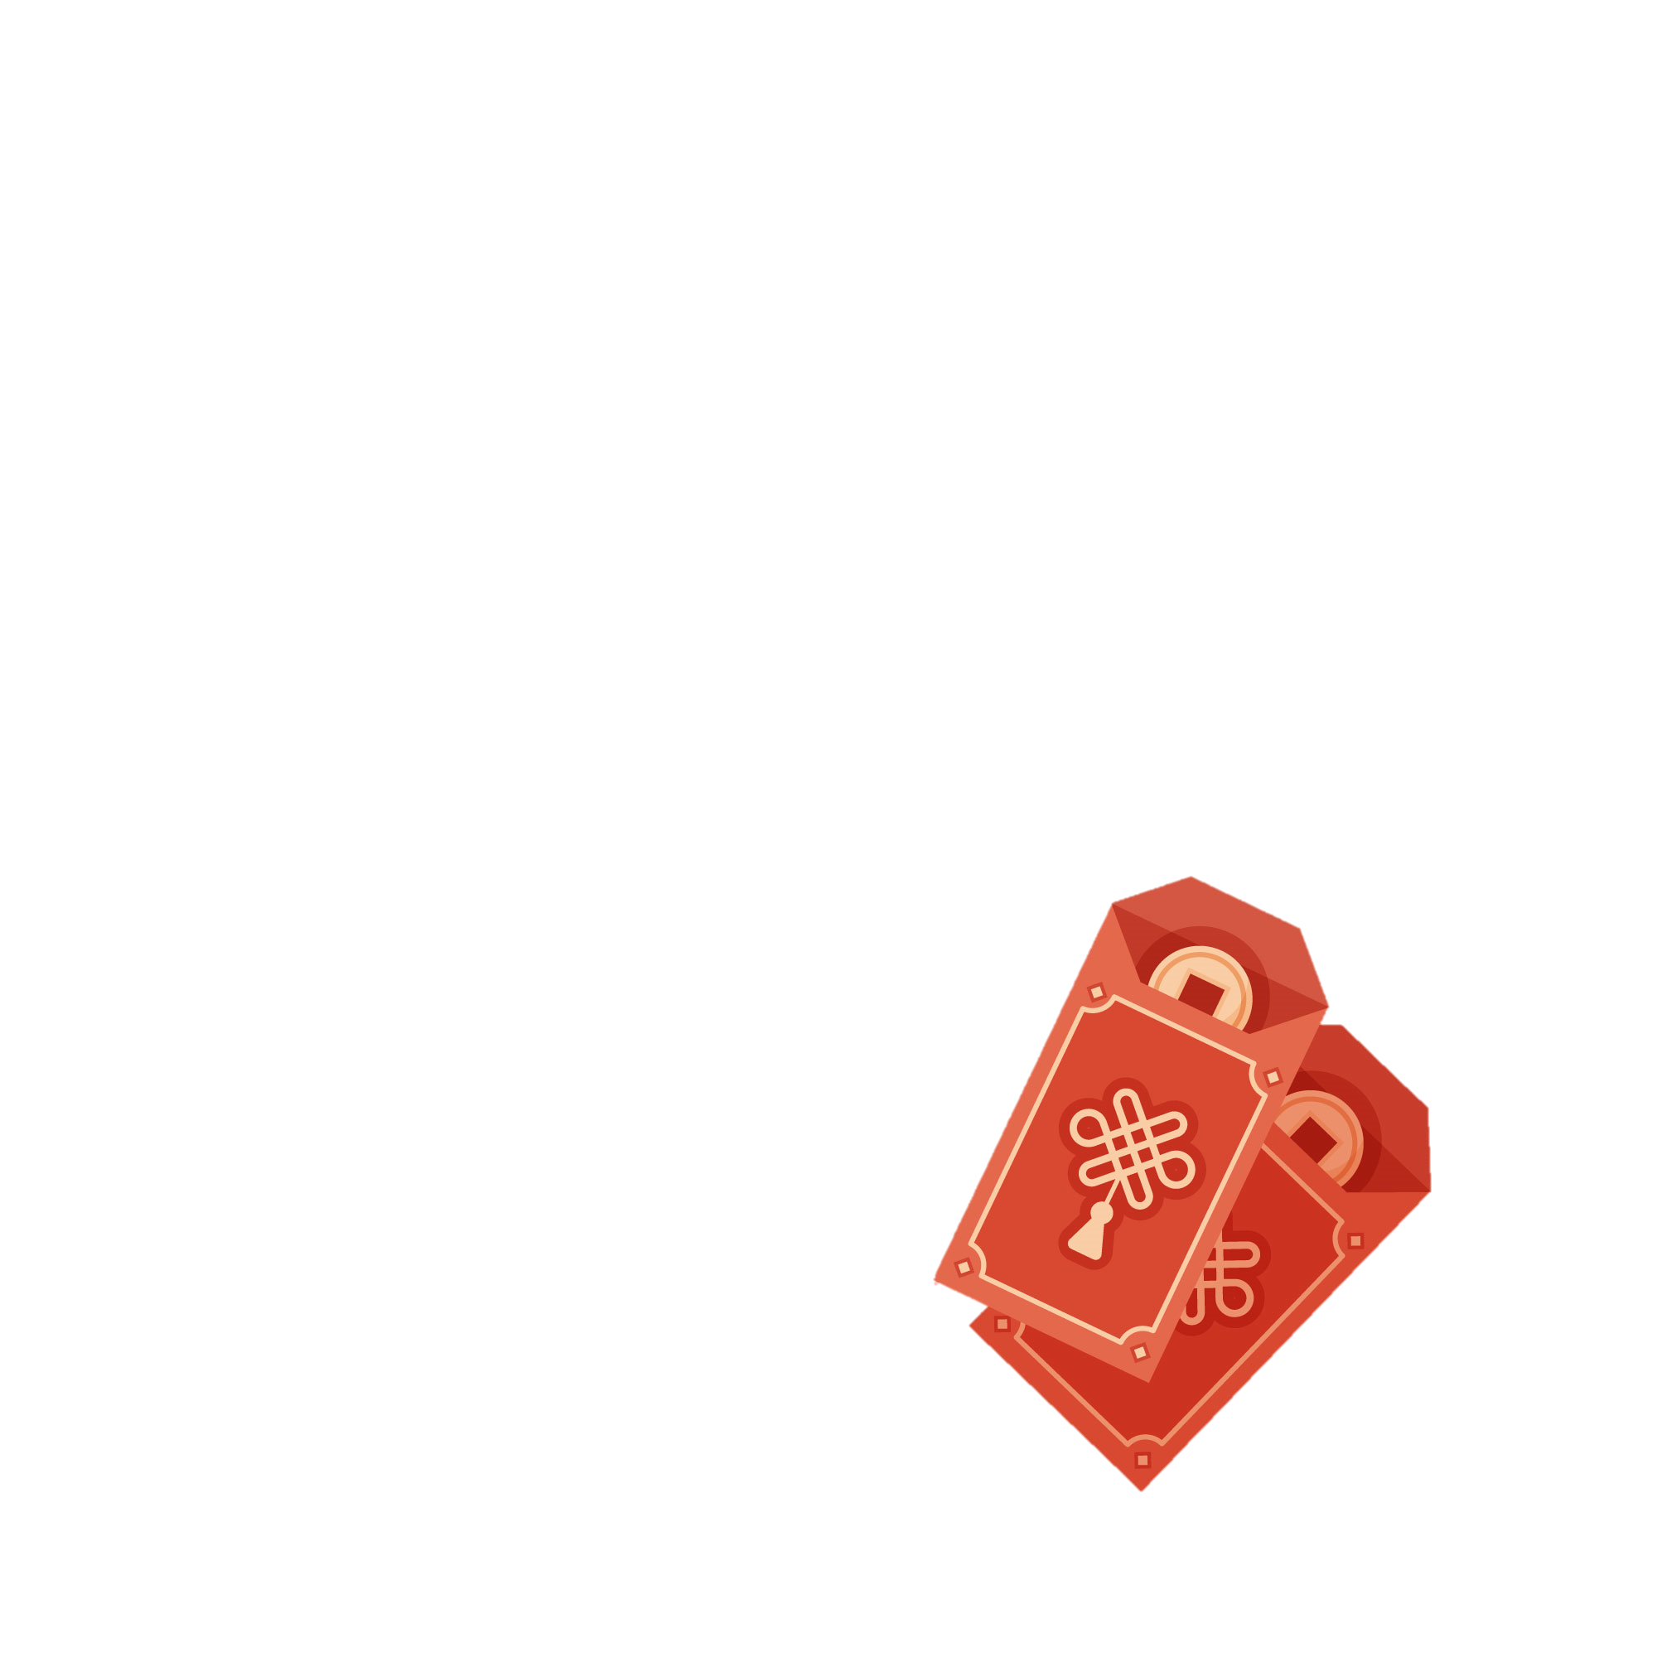
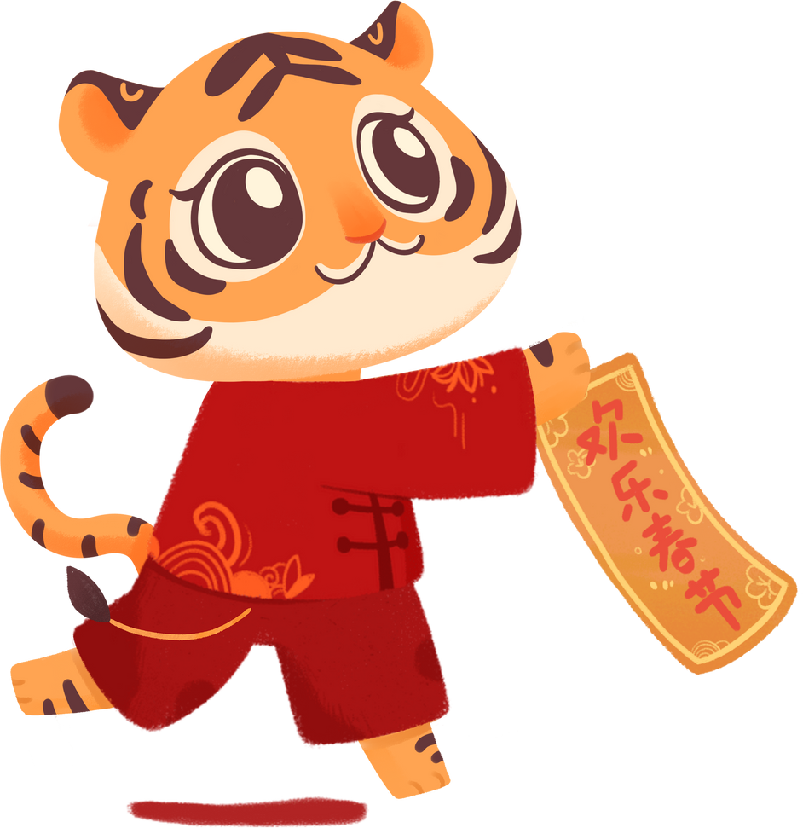

Ngày Tết, người Việt Nam có phong tục mừng tuổi cho trẻ em với mong ước các em vui vẻ, hạnh phúc và chăm ngoan học giỏi. Phong bao màu đỏ cũng tượng trưng cho sự may mắn, phúc lộc an khang. Mừng tuổi còn gọi là Lì Xì!
MỪNG TUỔI
4
2
1
3

Slide 4
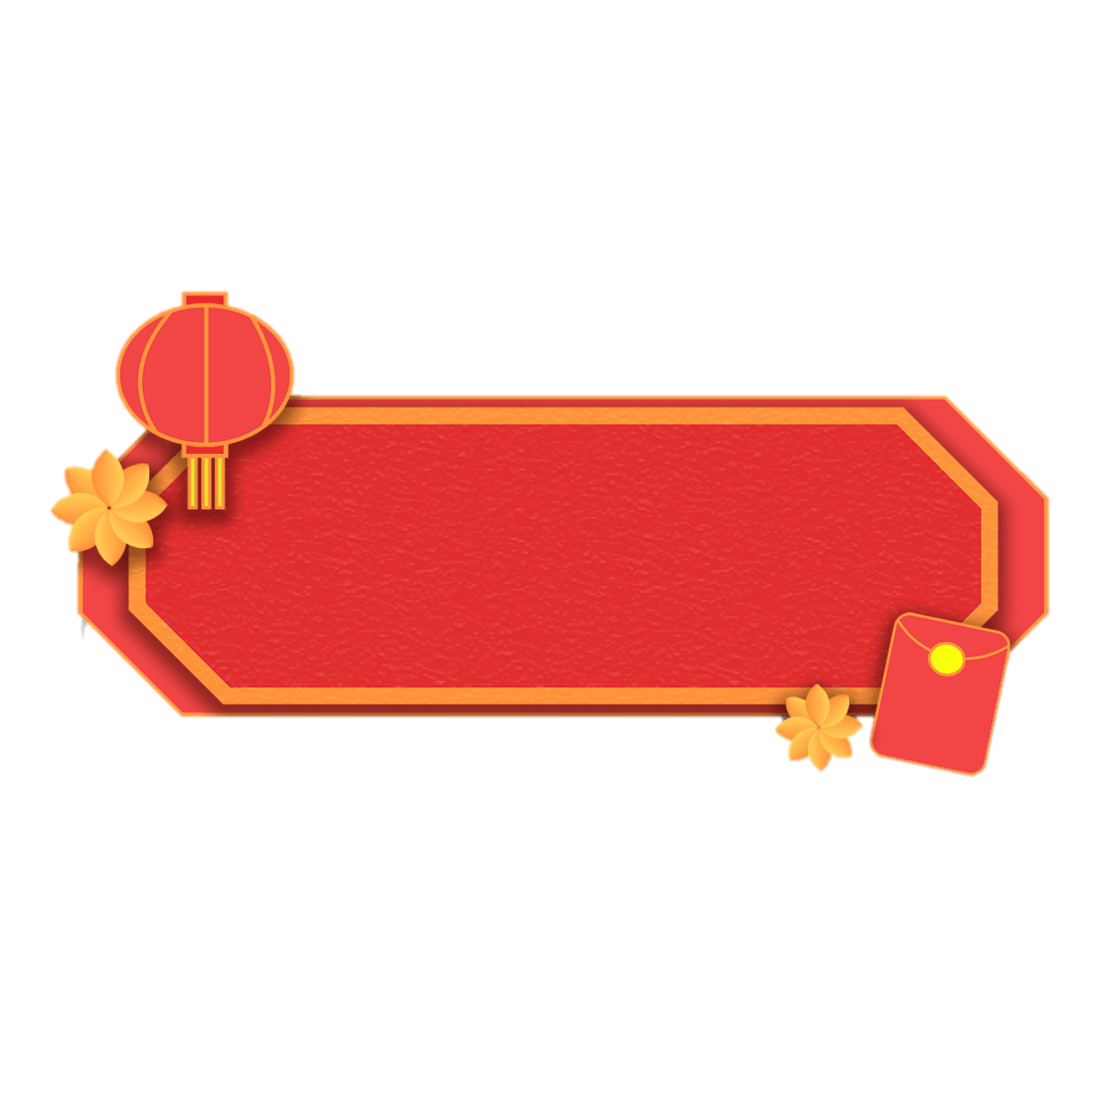

Hãy chọn 1 phong bao lì xì nào!!!
4
2
1
3
Notes:
Hướng dẫn: Thầy/Cô kích vào biểu tượng bao lì xì để đến câu hỏi.
Sau khi thực hiện xong gói câu hỏi của phong bao lì xì, bấm vào số để mất bì lì xì của câu vừa thực hiện xong và chọn một phong bao màu khác!

Slide 5


Tên gọi khác
của Tết Âm lịch là gì?
A. Tết nguyên đán
B. Tết tây
C. Tết dương
D. Tết thiếu nhi
Notes:
Nhấn nút tiếp (next) để chạy đáp án và hoàn thành câu hỏi cho đến khi kết thúc và nhận quà. Nhấn vào biểu tượng phong bao góc phải màn hình để quay lại màn hình chính và tiếp tục chọn phong bao lì xì tiếp theo.

Slide 6
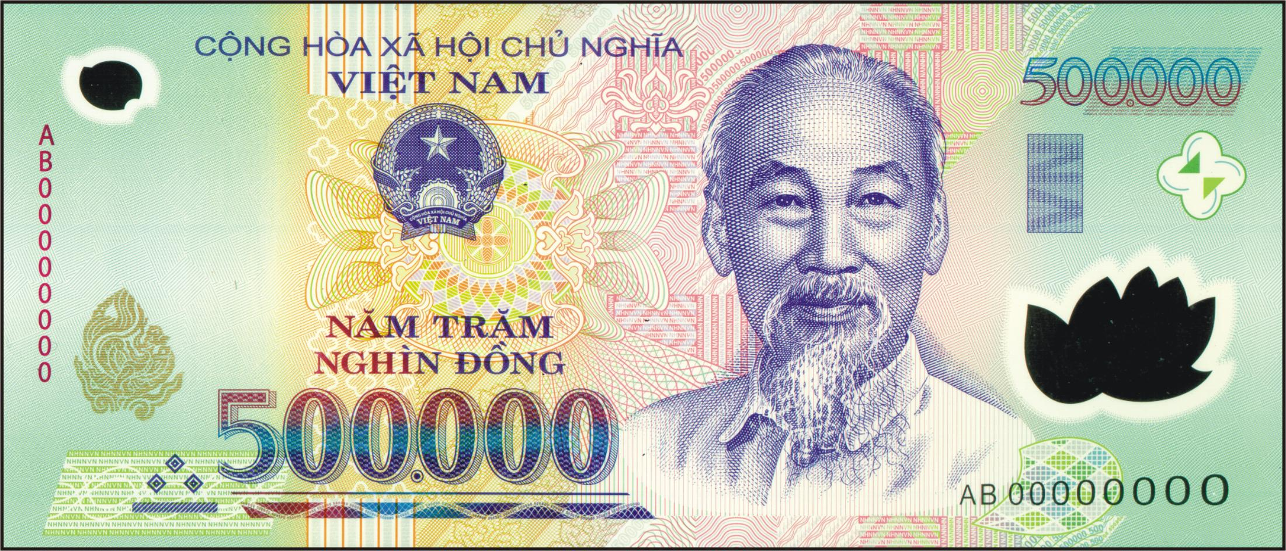
Năm 2026 là năm con giáp gì?
A. Con chó
B. Con hổ
C. Con rắn
D. Con ngựa
Notes:
Nhấn nút tiếp (next) để chạy đáp án và hoàn thành câu hỏi cho đến khi kết thúc và nhận quà. Nhấn vào biểu tượng phong bao góc phải màn hình để quay lại màn hình chính để tiếp tục chọn phong bao tiếp theo.

Slide 7

Khoảnh khắc chuyển tiếp từ năm cũ sang năm mới gọi là gì?
A. Tất niên
B. Giao thừa
C. Giao duyên
D. Giao xuân
Notes:
Nhấn nút tiếp (next) để chạy đáp án và hoàn thành câu hỏi cho đến khi kết thúc và nhận quà. Nhấn vào biểu tượng phong bao góc phải màn hình để quay lại màn hình chính để tiếp tục chọn phong bao tiếp theo.

Slide 8
Mình mặc áo hoa, Hai cánh mở ra, Có lời chúc phúc - Là gì?
A. Hoa đào
B. Hoa mai
Chúc gia đình em luôn mạnh khỏe và hạnh phúc!
C. Thiệp chúc mừng
D. Bánh trưng
Notes:
Nhấn nút tiếp (next) để chạy đáp án và hoàn thành câu hỏi cho đến khi kết thúc và nhận quà. Nhấn vào biểu tượng phong bao góc phải màn hình để quay lại màn hình chính để tiếp tục chọn phong bao tiếp theo.

Slide 9
Lì xì nè!!!
Diệu Hiền
Notes:
Chúc Thầy Cô giáo một năm mới An Khang – Thịnh Vượng!

Slide 10




Slide 11









1
Đọc các tấm thiệp và trả lời câu hỏi
Nhân dịp năm mới con chúc bố mẹ mọi điều tốt đẹp.
Con của bố mẹ
Phương Mai
Nhân dịp Tết Nguyên đán, cháu kính chúc ông bà luôn mạnh khoẻ và vui vẻ.
Cháu của ông bà
Lê Hiếu

Slide 12

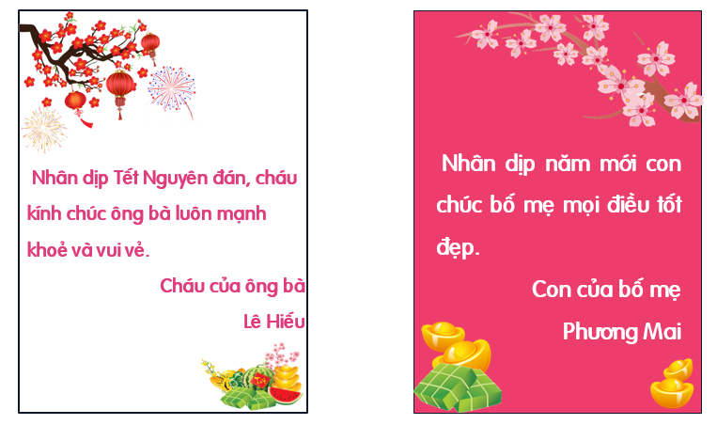

Làm việc nhóm 2
Trả lời câu hỏi
a. Tấm thiệp trên là của ai gửi đến ai?
b. Mỗi tấm thiệp đó được viết trong dịp nào?
c. Người viết chúc điều gì?

Slide 13

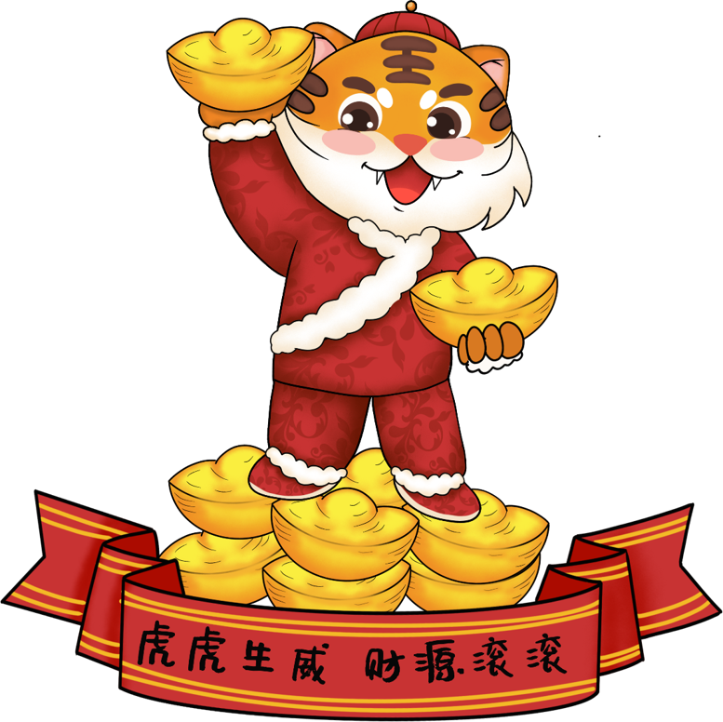

Slide 14

Viết một tấm thiệp chúc Tết gửi cho một người bạn hoặc một người thân ở xa.
2

Slide 15
Em sẽ viết tấm thiệp chúc Tết ai?
Em sẽ chúc như thế nào?
Tác dụng của việc làm đó là gì?
Em cảm thấy thế nào khi làm việc đó?

Slide 17

Chia sẻ tấm thiệp của mình
trước lớp

Slide 18
Ngoài những tấm thiệp chúc mừng năm mới, chúng ta còn sử dụng thiệp trong dịp nào khác?

Slide 19
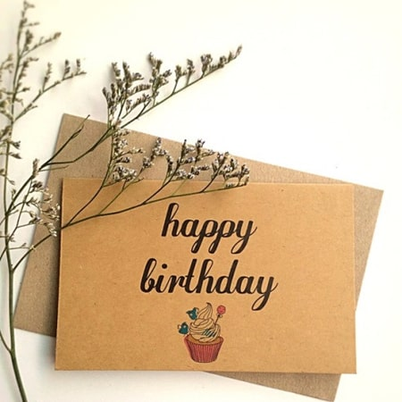
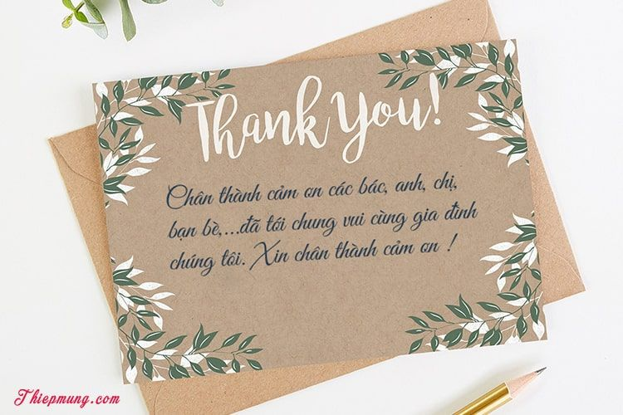

Slide 20
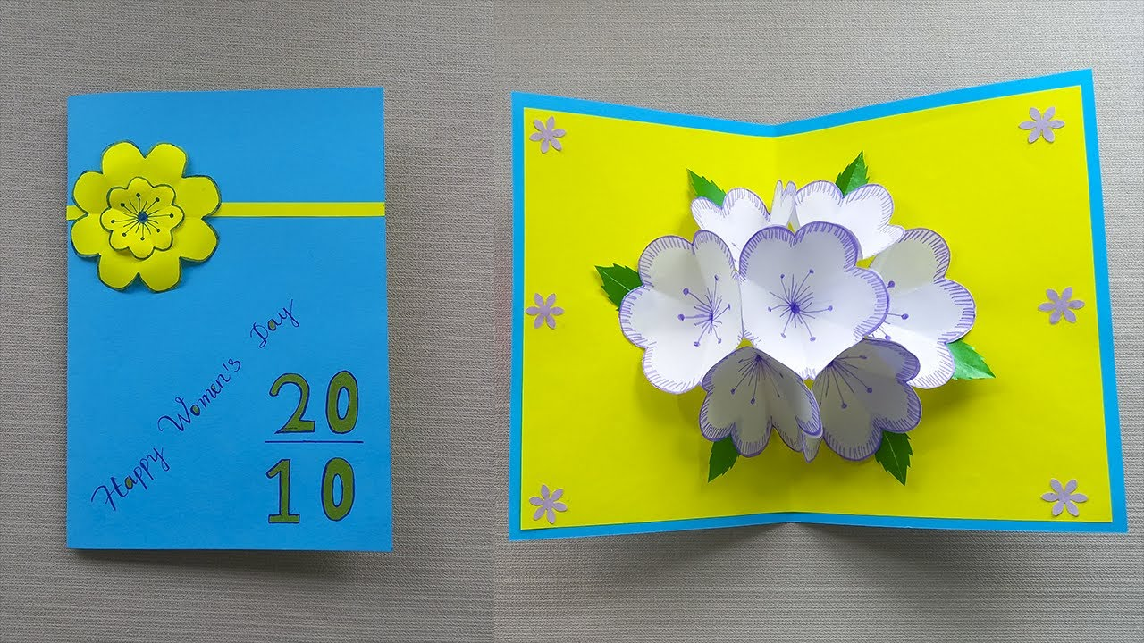

Slide 21
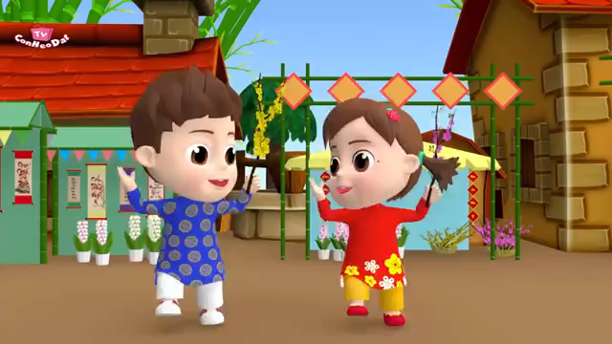
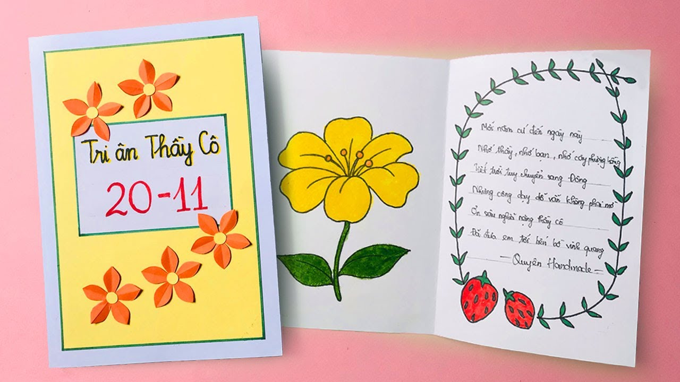

Slide 22


